Slide 1
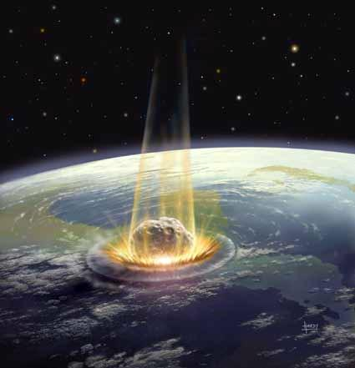
天地玄黃宇宙洪荒 ──
談天體撞擊危機
中央大學
天文研究所、物理系
陳文屏
2016.12.23 ＠MoST

Slide 2
大綱
可能發生的全球性災難
自然（來自天外、來自地下）與人為災難
資源缺乏（能源、食物、飲水、空氣）
有救嗎？（非有不可！）怎麼救？誰來救？
我們現有的知識 足夠提供答案嗎？
足夠把問題說清楚嗎？

Slide 3
在眾多天災當中
超級颱風、地震、太陽風暴、地磁逆轉 …
能夠造成全球大規模毀滅者 屬天體撞擊最有可能
嗯，「最有可能」到底是「多可能」？
Is “the most likely” very likely?
Is the best good enough?
最有可能發財的方式為何？
每個星期發生一次要不要擔心？十一年？百年呢？兩億年如何？
Educated guess, educated worry

Slide 4
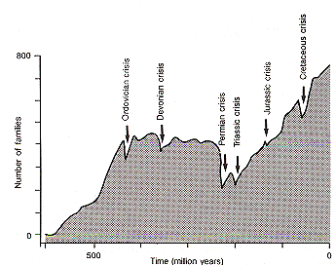
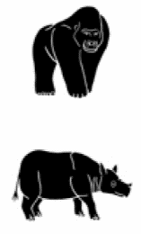
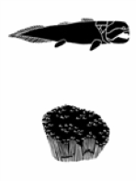
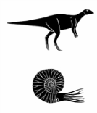

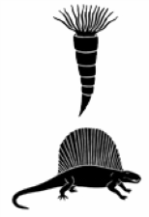

生物史中重大的滅絕事件
白堊紀大滅絕
約2億年前；可能是形成大西洋的融岩成災；20～50％物種消失
3億6400萬年前；原因不明；22～60％物種消失
6500萬年前；可能源於小行星撞擊；一半物種消失
2億5100萬年前；可能是天體撞擊，但沒有證據；最慘烈的滅絕，70％物種消失
4億3900萬年前；冰河期造成海水下降；25～60％物種消失
侏儸紀大滅絕
泥盆紀大滅絕
奧陶紀大滅絕
二疊紀大滅絕
三疊紀大滅絕
生物科數
年代（百萬年前）

Slide 5
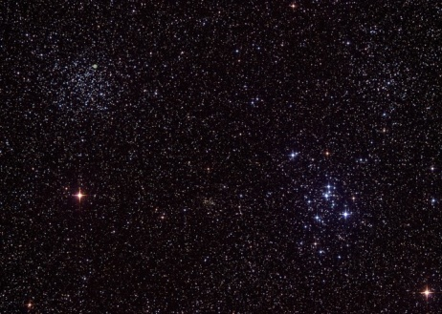
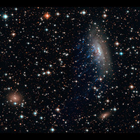
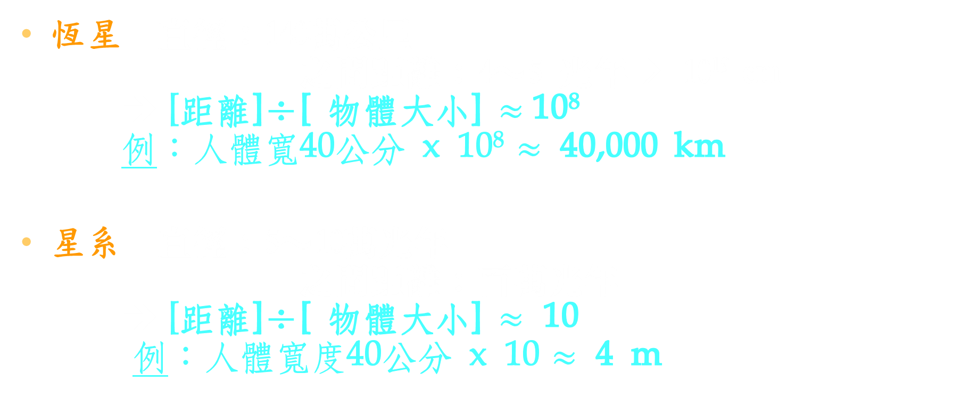
一些天文數據
恆星 直徑：140萬公里
之間距離：4～5 光年→ 10¹⁹ cm
➔ [距離]÷[ 物體大小] $≈$10⁸
例：人體寬40公分 x 10⁸ $≈$ 40,000 km
星系 直徑：5～10萬光年
之間距離：百萬光年
➔ [距離]÷[ 物體大小] $≈$ 10
例：人體寬度40公分 x 10 $≈$ 4 m
恆星間非常（非常）空曠 → 不易相撞
相對而言，星系之間很擁擠！

Slide 6
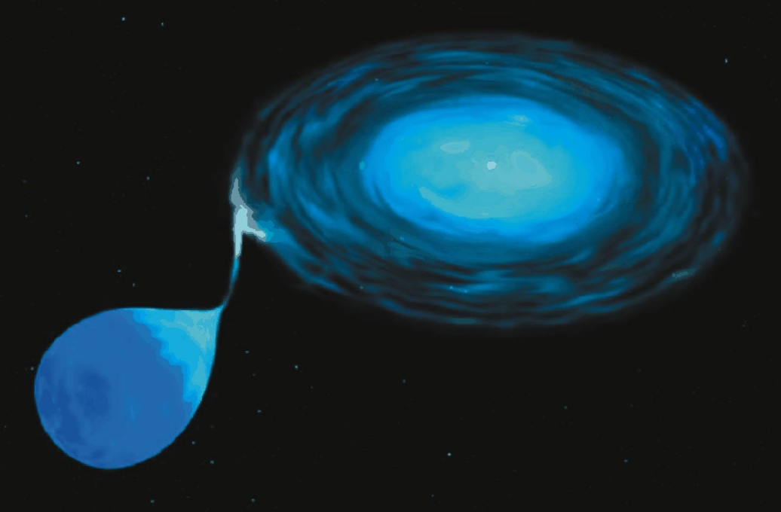
雙胞誕生或環境擁擠 → 緊密雙星

Slide 7
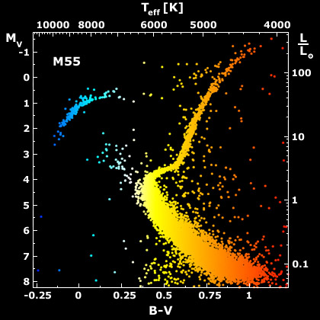
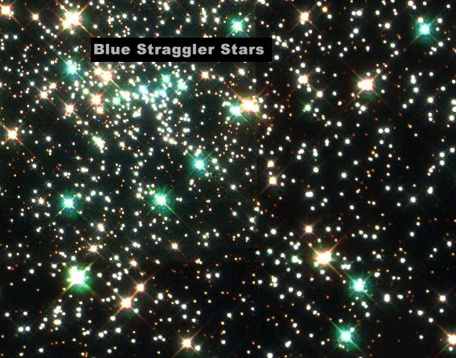
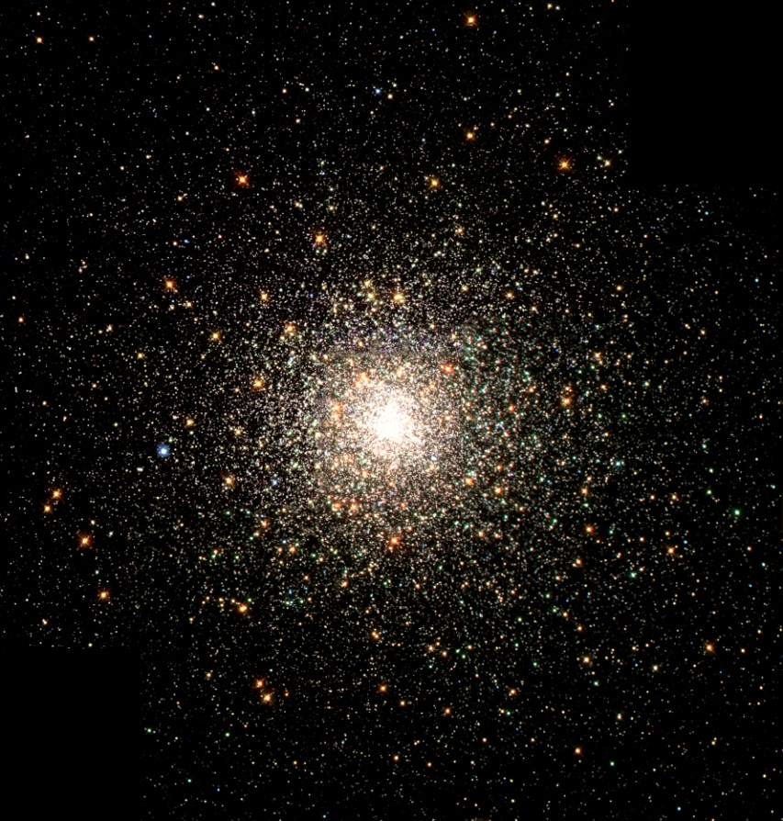
藍色掉隊星 (blue stragglers)
星團
恆星赫羅圖
← 恆星亮度
← 恆星表面溫度

Slide 8
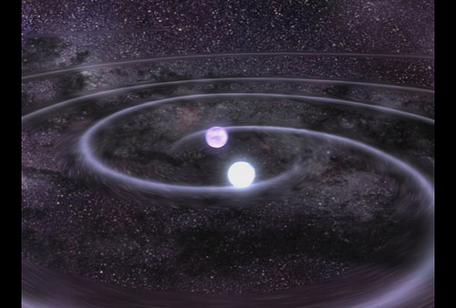
兩顆中子星互繞、合併
→ 加碼射線爆發、重力波

Slide 9
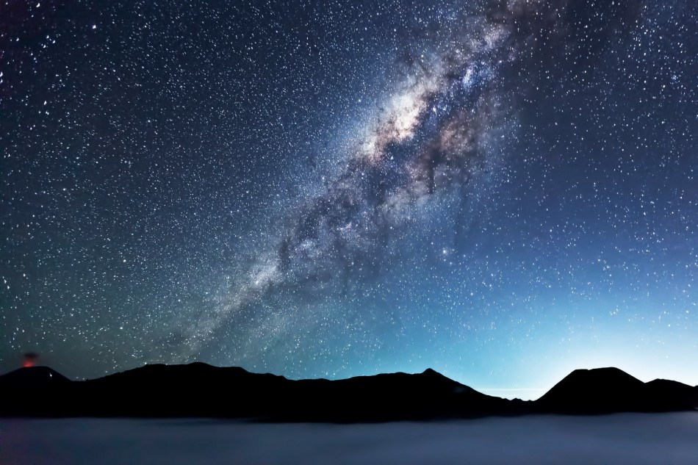
銀河

Slide 10
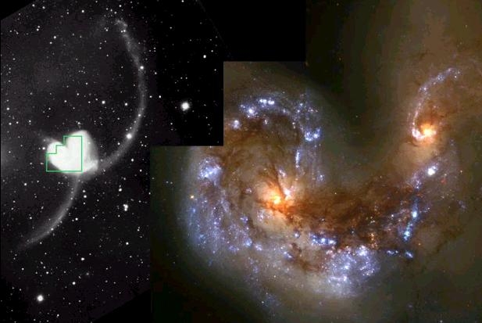
星系碰撞
NGC4038/4039
「觸角」星系 (Antennae galaxies)

Slide 11
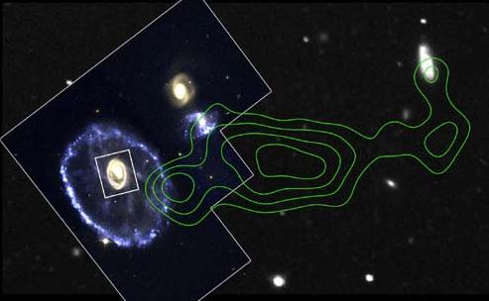

Slide 12
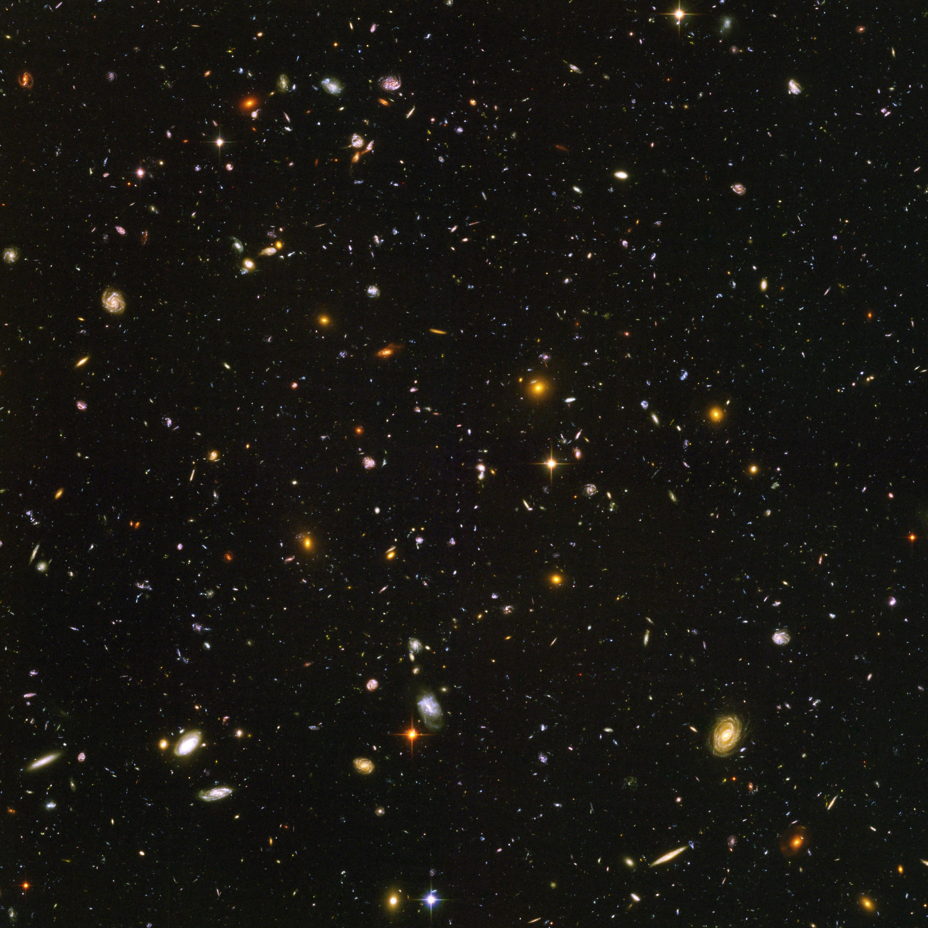
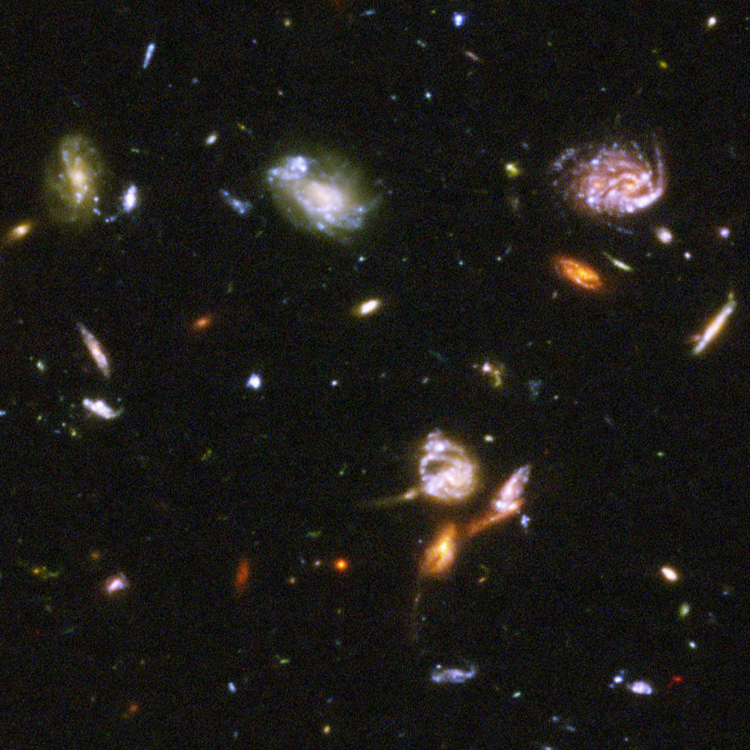
Hubble Ultra-Deep Field
哈伯極度深景
早期宇宙乒乒乓乓！
目前所見最遙遠的宇宙角落 ...
In Fornax ~10,000 galaxies
To Infinity and Beyond ...

Slide 13
碰～碰～碰～碰～
所以宇宙碰撞無所不在
──星系互撞、黑洞合併、星球結合、
系外行星粉身碎骨、
月亮說不定都是撞出來的
讓我們回到自己家園
… 太陽系

Slide 14
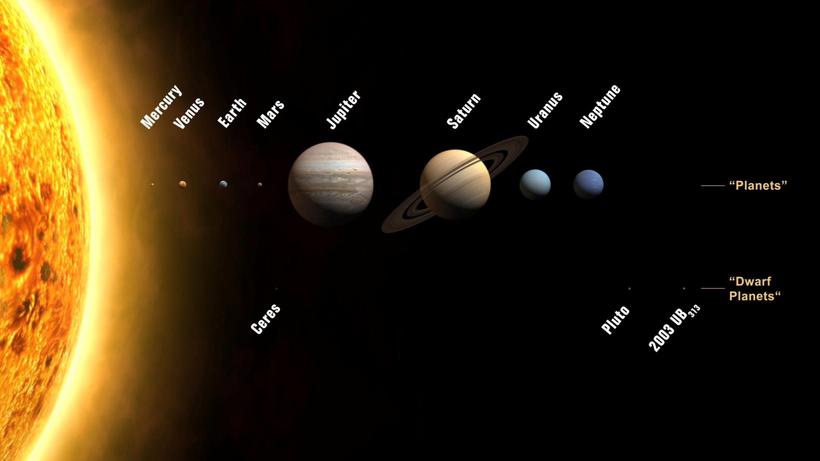



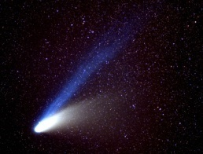
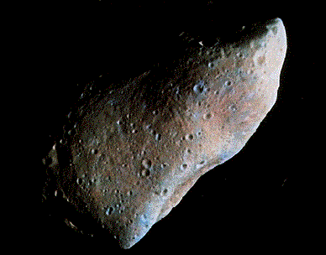
太陽系家族之「戶口名簿」
靠內部的行星
（水、金、地、火）
體積小、岩石質
靠外部的行星
（木、土、天王、海王）
體積大、氣體、冰體
恆星─太陽
行星
八顆
矮行星
五顆
Ceres
穀神星
Haumea
妊神星
Eris
鬩神星
Pluto
冥王星
Makemake
鳥神星
Moon
Io
Titan
百來顆
衛星
彗星
數億顆
小行星
百萬顆

Slide 15
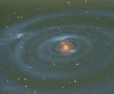

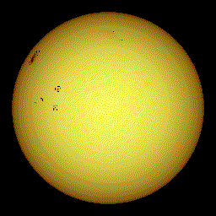
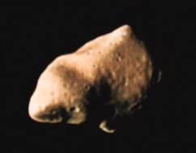
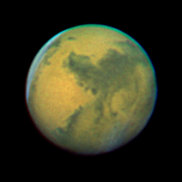
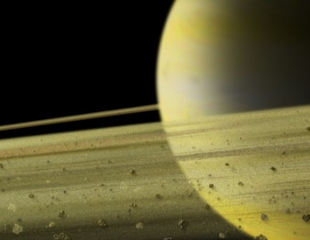
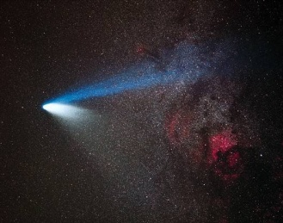

太陽系中各式天體
雲氣收縮、中央溫度升高、點燃核子反應 → 太陽
雲氣縮成扁盤狀、盤中灰塵凝集 → 小行星
    繼續凝集 → 行星
        旁邊扁盤中的灰塵繼續凝集→ 衛星
        不成形 → 外行星的環
    不成形 → 留在原地，例如小行星帶
→ 被拋到遠方 → 歐特雲中的彗星核
不小心進入太陽系內圍 → 彗星

Slide 16
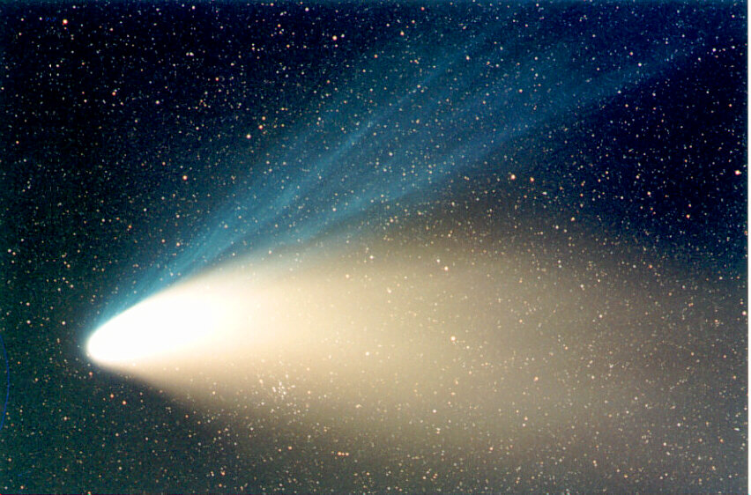
冰體受熱 → 蒸發、昇華 ➔ 彗星（comet）
離子尾 (ion tail)
彗髮 (coma)
太陽風
彗尾 (tail)
塵埃尾 dust tail
彗核 (nucleus)

Slide 17
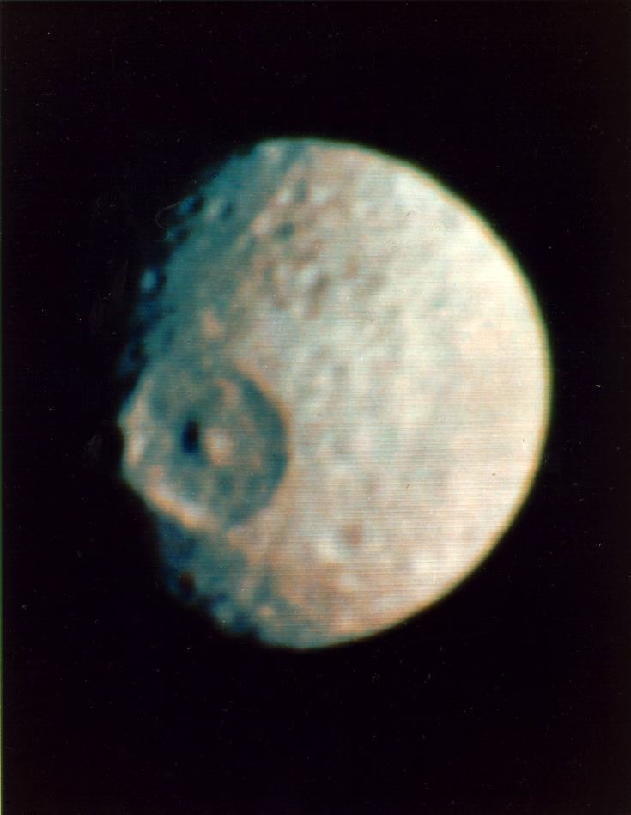
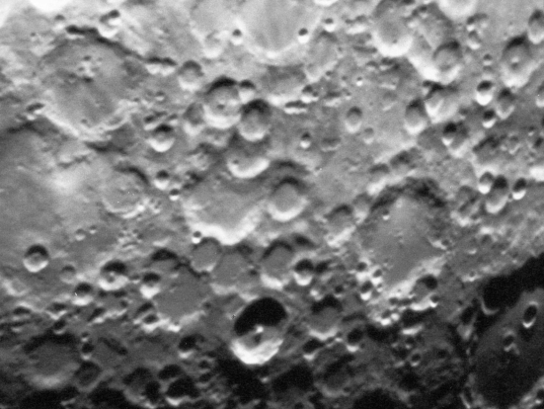
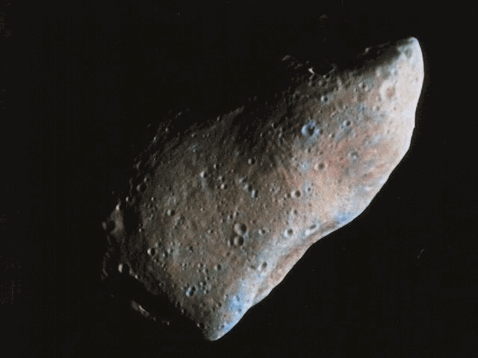
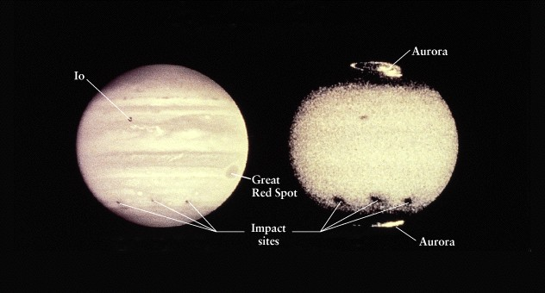
槍林彈雨的太空
形成恆星、行星、衛星後，剩下的大小碎渣在太空中到處遊走
Mimas
月球表面有大量撞擊痕跡
Gaspa 小行星表面也有很多撞擊證據
木星也曾被撞得鼻青臉腫

Slide 18
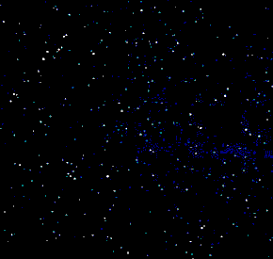
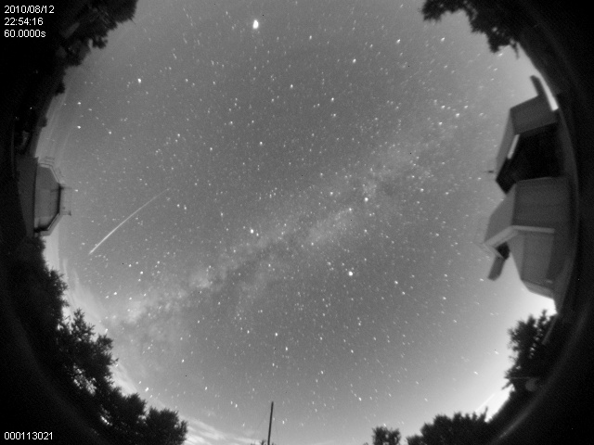
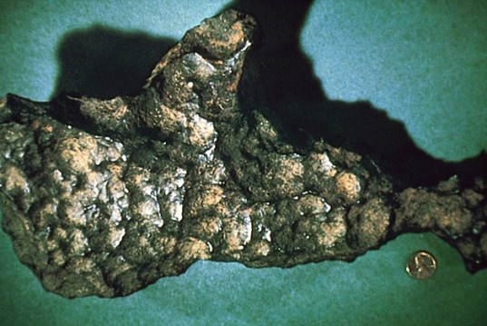
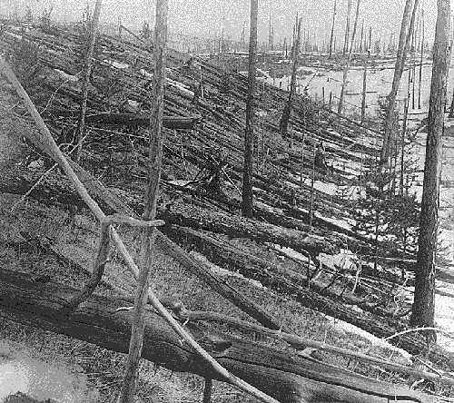
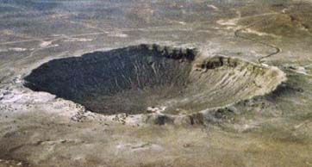
Russian meteor 2013/02
如沙粒般的碎渣掉入地球大氣 → 流星
  地球撞向留在軌道上的彗星殘渣 → 流星雨
  大一點的如小石，燃燒剩餘部分落到地面 → 隕石
  再大一點的呢？
2010年8月英仙座流星雨＠鹿林
1927 年所攝 「通古斯加地方」(Tunguska) 離1908 爆炸點約20公里的森林
Barringer Meteor Crater, Arizona, USA

Slide 19
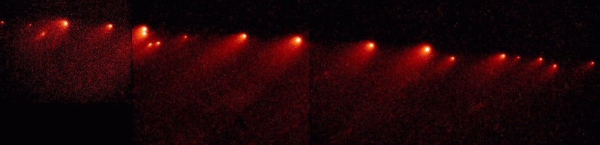
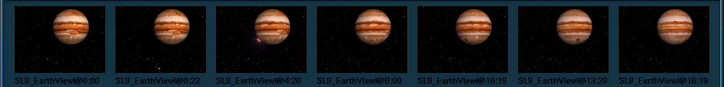
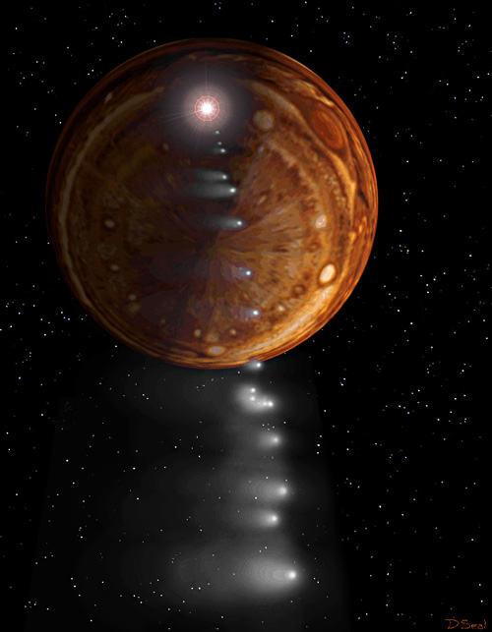
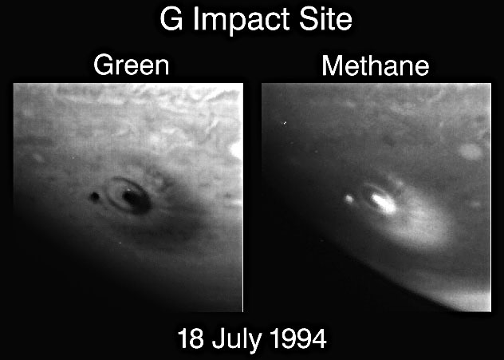
1994年夏天
彗星撞木星

Slide 20
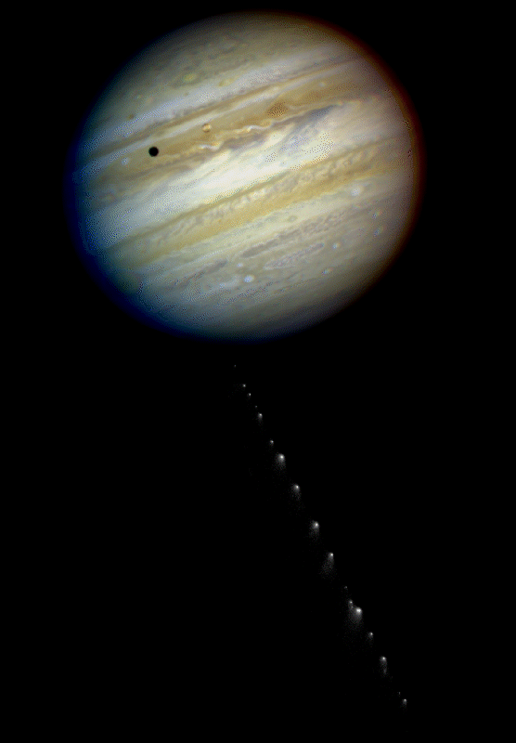
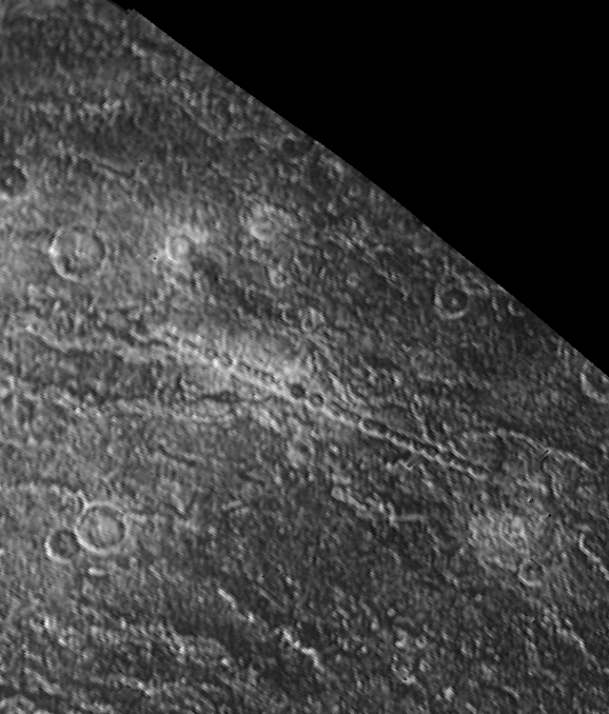
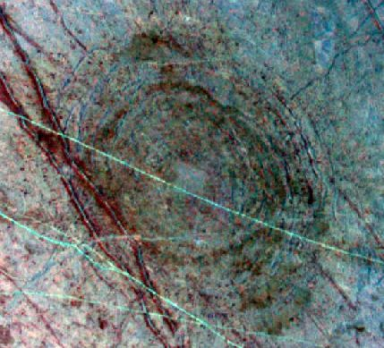
木星衛星 Callisto 表面的串狀隕石坑
木星衛星 Europa
表面的
隕石坑

Slide 21
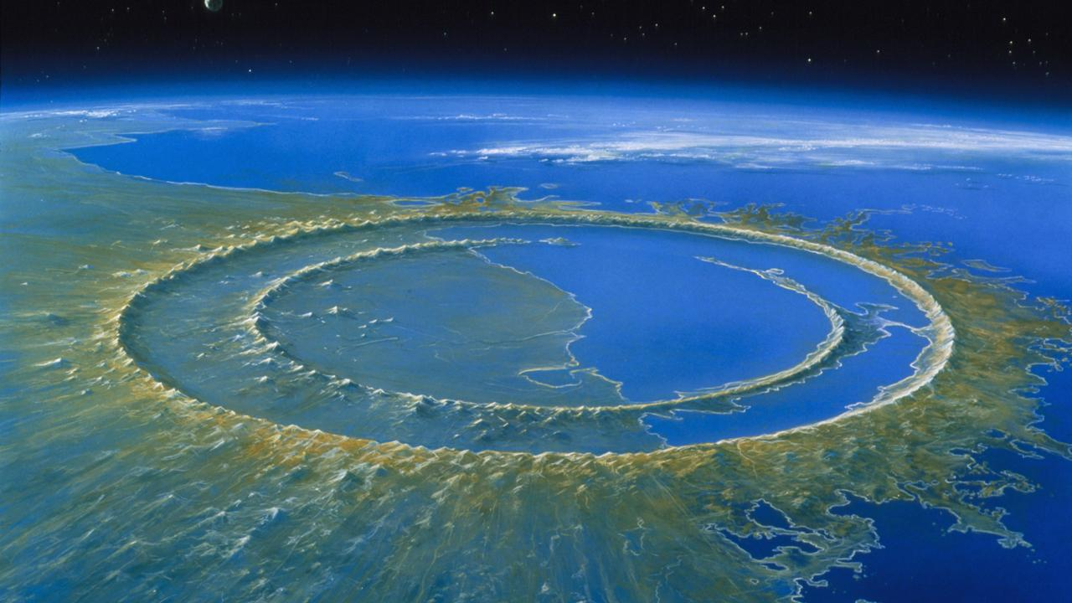
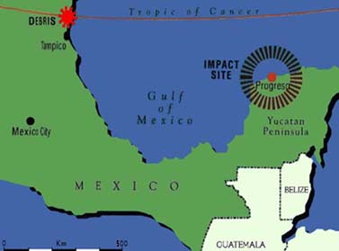
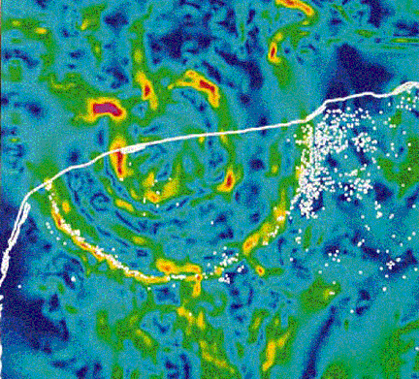
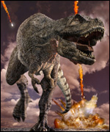
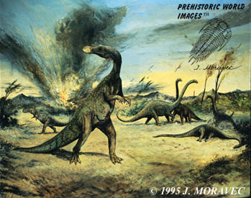

6500萬年前的天體撞擊
Chicxulub Crator
D> 180 km
Bolide D~10 km

Slide 22
Chicxulub Impact Event
發生於約6500萬年前，超過70％生命物種短期內消失，古生物史稱 Cretaceous-Paleogene or Cretaceous-Teriary (KT) extinction event
可能原因包括大規模火山爆發、氣候變遷、海水平面改變 … 目前公認最可能原因為天體撞擊（會造成以上所有後果），可能不只單一事件（類似ＳL9)
小行星直徑 ~10 km，撞擊速度 20 km/s；
撞擊地點：墨西哥 猶加登 (Yucatan) 半島，
隕石坑直徑 180 公里
可能因此導致後來生物跳躍進化

Slide 23
對環境的影響
立即：隕石坑、釋放相當於3億噸核彈的動能
→ 高熱 撞擊點10,000度 + 拋射岩漿與輻射
空氣分解 → 硝酸雨；岩石汽化 → 硫酸雨
→ 大火，數千公里方圓
→ 海嘯 (～200 m高）
→ 地表與大氣震波，影響 1500 公里方圓生物
短、中期：塵土（酸性）遮天數千公里方圓
→ 全球不見天日，數年低溫，植物與動物滅絕
→ 臭氧層破壞，更多生物滅絕
長期：> 1000年，環境（與生物）漸恢復

Slide 24



近地天體 (near-Earth objects, NEOs) 的種類
NEOs = near-Earth Asteroids (NEAs)?
Apollo 小行星
半長軸 > 1.0 AU
近地點 < 1.02 AU
與地球軌道交錯
占已知 62%
Amor 小行星
近地點1.02~1.3 AU
32%
Aten 小行星
半長軸 < 1.0 AU
近地點 < 1.0167 AU
與地球軌道交錯
6%
地內小行星
近地點 < 0.983 AU
永遠在地球軌道之內
Inner Earth (Apohele)
已知13顆 (2014.02)
和地球最近距離<0.05 AU 且體積夠大
→ 潛在危險天體 (potentially hazardous objects, PHOs)

Slide 25

彗星撞太陽

Slide 26


子彈：150 g、每秒 ＞1000 m
汽車：1500 kg、每秒 10 m
動能 = (1/2) mv² = (3/2) kT
汽車 m → 1萬倍
子彈 v → 1萬倍；v² → 1億倍
子彈 動能→ 1萬倍
快的東西殺傷力很可怕！

Slide 27
有沒有解厄之道？
炸掉？傳統炸彈（接觸地面或深層爆炸）、
核彈（地面或深層、即刻或延遲引爆）、撞擊 …
這個方法最快，但是 … 放多少炸藥？放
在哪裡（它們的罩門在哪？）誰去放？怎麼
放？萬一真炸成功了呢？
融化掉？陽光聚焦、雷射脈衝 （蒸發表面物質) …
改變軌道？ B612 Mission、重力牽引 …
假如有辦法…需要多久的備戰時間？

Slide 28

彗星軌道狹長橢圓
一旦出現在太陽（地球）附近，我們才發現它們存在，預警時間只有 6 個月。
六個月能做什麼？
彗星接近時，是軌道中速度最快的時候，衝擊力道最強
但彗星不是冰體嗎？

Slide 29



還記得1997年海爾波普彗星？號稱「世紀」大彗星
C/2011 L4（PANSTARRS) 2013/03 年
Comet 2002/S1（ISON）2013年11月正在附近，亮度不如預期

Slide 30






母船「飛掠號」撞擊後改變軌道，以500公里近距離觀察撞擊結果，並將結果傳回地面 NASA Deep Space Network
T = -90 s
2005年一月發射，7月4日抵達譚普一號 (Temple 1) 彗星，釋放370公斤子船「撞擊號」自行導引以時速36,000公里撞向彗星。預期產生大小、深度達十幾公尺到幾十公尺的坑洞，藉此研究彗星表面塵埃、氣體噴出，以及內部結構。
T = -5 min
台灣時間 2005/7/4
2：15 pm
撞擊成功！

Slide 31

  日本小隼號 (Hayabusa) 太空船於2005年11月登陸糸川小行星 (Itokawa) 前所拍攝的小行星表面影像。當時太空船距離小行星250公尺，影像範圍約為25公尺見方

Slide 32


泰坦表面滿佈鵝卵石。圖中央石頭約如手掌大小
土星衛星泰坦大氣以氮氣為主，另富含甲烷。

Slide 33

LULIN OBSERVATORY
鹿林天文台
海拔 2862m; 在大氣逆溫層以上
從玉山 (～4000 m) 眺望鹿林山

Slide 34



一米望遠鏡
中央大學
鹿林天文台
兩米望遠鏡

Slide 35











Chandra X射線望遠鏡
偵測 gamma射線效應
Keck 望遠鏡
JWST 太空望遠鏡
Super-Kamiokande
微中子偵測器
LIGO 重力波偵測儀
ALMA電波望遠鏡陣列
計算
實驗

Slide 36




中美掩星計畫 TAOS (Taiwanese-American Occultation Survey) 由我國、美國與韓國合作，利用太陽系小天體遮掩背影恆星的技術，統計「看不見」的小天體數量。從2005年起觀測，至今已經收集超過數十億筆光度資料，計畫極受國際學界矚目。
遙遠彗星核反射陽光微弱，能藉由「掩星」技術偵測它們的存在
鹿林山
中美掩星計畫

Slide 37



TAOS 望遠鏡陣列
鹿林天文台2862 m
TAOS 是目前世界上唯一系統性清點太陽系外圍 直徑 1-2 公里天體的計畫
以獨特相機讀取技術測量恆星快速 (5 Hz) 亮度變化
C
B
D
A
每晚資料量～100 GB

Slide 38






TAOS 超廣角望遠鏡
0.5º
2006 Feb 06 三座 TAOS 望遠鏡觀測到預測會發生的小行星 (286) Iclea (m_{V} ~ 14.0 mag, D~ 97 km) 掩星TYC 076200961 (m_{V} ~ 11.83) 事件
1.7º
到目前為止沒有偵測到任何掩星事件，表示太陽系外圍小天體數量不如某些理論所主張那麼多

Slide 39


George E. Brown, Jr. Near-Earth Object Survey Act (2005 由美國布希總統簽署) ──
NASA 在生效日一年內提出
（1） 分析清點 NEOs 的方法；
（2）建議方案並估計預算；
（3）改道（減少損失）方案
目標：在 15 年內對於直徑大於140公尺（可造成區域性災難），而近日點小於1.3 AU 的 NEOs，予以偵測 (detect)、追蹤 (track)、建檔 (catalog)，與述性 (characterization)，達90％完整
美國加州民主黨
眾議員 (1920-
1999)，畢生致力
推廣科學與科學政策擬定，身後仍有多項實驗室、圖書館及法案以其名之

Slide 40





Panoramic Survey Telescope
And
Rapid Response System
泛星
每個月數次巡視全部可見天空 (從夏威夷 = 3π立體角)
望遠鏡口徑1.8米，位於夏威夷高山上，配備14億像元電子相機，採用最新「斜向轉移陣列」(Orthogonal Transfer Array) 技術 CCD 偵測器 (尺寸 40 cm) ➔ 成像視野 7 平方度，每像元 0.26” （超大視野、高分辨力）
偵測位置變化（小行星、彗星）
或亮度變化（超新星、迦瑪線爆發源）
的天體
累積非常深度曝光的靜態宇宙圖
超廣角成像
高效率觀測
快速海量資料處理

Slide 41





革命性天文計畫
幫宇宙拍攝10年電影，研究動態天文現象
1.4 Gpix digital camera
目前為止世界上最成功搜尋近地小行星的儀器
美國夏威夷島
2010/05起四年
多波段重複巡天
PS1– Haleakala, Maui
PS4– Mauna Kea, Hawaii

Slide 42


Slide 44


Slide 45

3º diameter

Slide 46

鹿林兩米望遠鏡
泛星計畫將發現極多可疑事件，
鹿林望遠鏡將在第一時間進行
追蹤觀測 to secure the discoveries
配備最先進且具特色的偵測儀器，
成為國際上極具競爭力的望遠鏡
望遠鏡已完成
天文台建築發包中
2010/03

Slide 47




2003/12 科學人雜誌

Slide 48


地球處於小冰河期
wiki

Slide 49

南北朝
439~589
五代十國、北南宋
907~1279
明
1368~1644
西漢、新、東漢
-202~220
隋
581~619
唐
618~907
清
1636~1912
大蒙古國
1206~1260
元
1260~1368
秦
-221 ~ -226
三國、西東晉
220~420
小冰河期
http://www.drroyspencer.com/global-warming-background-articles/2000-years-of-global-temperatures/

Slide 50






順治十一年11月 吳江也就是南運河冰封
2014 密西根州湖冰封
The Hunters in the Snow by Pieter Brueghel the Elder, 1565
1677 泰晤士河冰封
2014 尼加拉瓜瀑布冰封

Slide 51

以太陽黑子11年週期計算，目前為第 24 期

Slide 52
宇宙：一百三十多億年
太陽系：四十六億年
類似人類的生物：三百萬年前
如果把地球的四十六億年歷史製作成一年的電影，於元旦開演時地球剛剛形成，整個一、二月份地球仍遭受大量小行星轟擊而處於熔融狀態。終於海洋形成，最原始的生命大約在三、四月之際出現。之後生命展開漫長的演化，一直要到十一月廿八日左右才有陸地生命。如果電影繼續放映，像是恐龍這樣的生物直到十二月12日才出現，然後在聖誕夜滅絕，接著哺乳類動物以及鳥類大量出現。

Slide 53
人類呢？在這部電影中，直到除夕當天才出現類似人類的生物，而直到除夕傍晚他們才學到製作石器。秦始皇統一天下時，影片放映到最後14秒鐘，而 國父推翻滿清相當於元旦凌晨前0.6秒
上次立法院什麼時候打架？上次段考第幾名？
為什麼別人總有新手機？這些重要嗎？有多重要？
人類做為時空過客，實在應該珍惜這部影片的劇情與道具，努力成為影片續集的主角，讓世代子孫永續經營，向宇宙拜年！

Slide 54
結論 ────
哪有所謂「天地不老」？世界必定有盡頭
It is not a matter of “if”,
but a matter of “when” and “how” …
天體碰撞不斷 地球史上不乏大滅絕的記錄
地球上曾經出現過的物種 97％都已
經消失了，我們憑什麼不認宿命？
憑著 … 生物史上人類是首先（唯一）擔心這種事，而且有機會排除災難的物種 … 但同時也只有我們有足夠科技導致大滅絕!
人類總該比恐龍高明
～～吧

